Slide 1
БАСКЕТБОЛ

Slide 2
Цель
Узнать от куда родом баскетбол и кто его придумал.
Узнать какой баскетбол был в древности.
Узнать чем отличается баскетбол в древности от современного.

Slide 3
Что такое баскетбол?
Баскетбол - это командная спортивная игра, цель которой забросить руками мяч в подвешенную корзину противникам.

Slide 4
Как играли в баскетбол в древности?
Две с половиной тысячи лет назад в эту игру играли индейцы Южной Америки.Они закидывали шары в высоко прикрепленные деревянные кольца.Браться за шар руками не разрешалось – играли локтями,коленями и бёдрами.Что бы они могли различать друг-друга они надевали резиновое копыто со щитком разного цвета на одну руку.
Современный же баскетбол появился в одном из колледжей Америки в 1890 году.

Slide 5
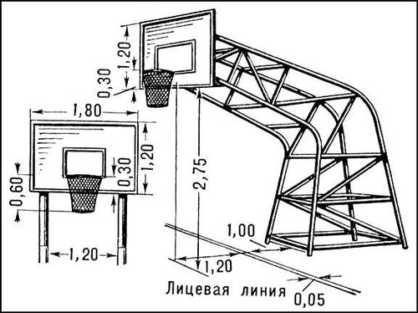
Схема площадки
Крупнейшие турниры по баскетболу обычно проводят в залах высотой не менее 7 м на прямоугольной площадке размером 26х14 метров. Параллельно лицевым линиям на стойках устанавливают щиты , на которых укреплены корзины (металлическое кольцо с натянутой сеткой без дна). Окружность мяча 75—78 см, масса 600—650 г

Slide 6
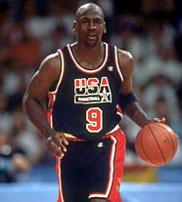
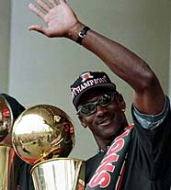
Майкл ДЖОРДАН
ДЖОРДАН Майкл (родился 17 февраля 1963, Нью-Йорк), американский спортсмен. Один из самых выдающихся баскетболистов всех времен.
Защитник «Чикаго Буллз» (в 1984-98, с перерывом в 1993-95) и «Вашингтон Уизардс» (2001-2003) — команд НБА (Национальной баскетбольной ассоциации); чемпион НБА в сезонах с 1990-1998. Трехкратный чемпион Олимпийских игр (1984, 1992, 1996) в составе команды США. В 1996 избран в число 50-ти величайших игроков за историю НБА; 5 раз назван самым полезным игроком НБА (MVP) (1988, 1991, 1992, 1996, 1998); 6 раз признавался MVP плей-офф; самый результативный игрок в истории НБА (в среднем за игру набирал 30 очков), 11 раз выбирался в первую команду звёзд НБА.

Slide 7
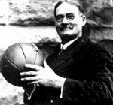
Джеймс Найсмит
Доктор Джеймс Найсмит известен во всем мире, как изобретатель баскетбола. Он родился в 1861 году в Рэмсэй городке, близ Элмонта , штат Онтарио.
Концепция баскетбола у него зародилась, еще в школьные годы.

Slide 8
Зимой 1891 года студенты колледжа Молодежной Христианской Ассоциации из Спрингфилда, штат Массачусетс, просто изнывали от тоски на занятиях физического воспитания, вынужденные выполнять бесконечные гимнастические упражнения, считавшиеся в то время едва ли не единственным средством приобщения молодежи к спорту. Однообразию таких занятий необходимо было срочно положить конец, внести в них свежую струю, которая способна была бы удовлетворить соревновательные потребности сильных и здоровых молодых людей.

Slide 9
Идея этой игры у него зародилась еще в школьные годы, когда дети играли в старинную игру «duck-on-a-rock». Смысл этой популярной, в то время, игры заключался в следующем: подбрасывая небольшой камень, необходимо было поразить им вершину другого камня, большего по размеру.

Slide 10
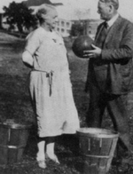
Первая игра в баскетбол.
Первая игра была сыграна футбольным мячом, а вместо колец, к перилам балкона, по обе стороны спортивного зала, Найсмит прикрепил две простые корзины, и в довершение всего, вывесил на доске объявлений список тринадцати правил, которые должны были управлять этой новой игрой.
Но вскоре, после первой игры, листок с правилами пропал.
А, несколько дней спустя, один из студентов Найсмита, Франк Мэйхон, сознался в “преступлении’’.

Slide 11
Правила баскетбола.
Мяч может быть брошен в любом направлении одной или двумя руками
По мячу можно бить одной или двумя руками в любом направлении, но ни в коем случае кулаком
Игрок не может бегать с мячом. Игрок должен отдать пас или бросить мяч в корзину с той точки, в которой он его поймал, исключение делается для игрока бегущего на хорошей скорости.
Мяч должен удерживаться одной или двумя руками. Нельзя использовать для удержания мяча предплечья и тело.
В любом случае не допускаются удары, захваты, удержание и толкание противника. Первое нарушение этого правила любым игроком, должно фиксироваться как фол (грязная игра); второй фол дисквалифицирует его, пока не будет забит следующий мяч и если имелось очевидное намерение травмировать игрока, на всю игру. Никакая замена не позволяется.
Удар по мячу кулаком – нарушение пунктов правил 2 и 4, наказание описано в пункте 5.

Slide 12
Если одна из сторон совершает три фола подряд, они должны фиксироваться как гол, для противников (это значит, что за это время противники не должны совершить ни одного фола).
Гол засчитывается, – если брошенный или отскочивший от пола мяч попадает в корзину и остается там. Защищающимся игрокам не позволяется касаться мяча или корзины в момент броска. Если мяч касается края, и противники перемещают корзину, то засчитываться гол.
Если мяч уходит в аут (за пределы площадки), то он должен быть выброшен в поле и первым коснувшимся его игроком. В случае спора выбросить мяч в поле, должен судья. Вбрасывающему игроку позволяется удерживать мяч пять секунд. Если он удерживает его дольше, то мяч отдается противнику. Если любая из сторон пытается затягивать время, судья должен дать им фол.
Судья должен следить за действиями игроков и за фолами, а также уведомлять рефери, о трех, совершенных подряд фолах. Он наделяется властью дисквалифицировать игроков согласно Правилу 5.

Slide 13
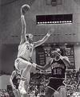
Рефери должен следить за мячом и определять, когда мяч находится в игре (в пределах площадки) и когда уходит в аут (за пределы площадки), какая из сторон должна владеть мячом, а также контролировать время. Он должен определять поражение цели, вести запись забитых мячей, а также выполнять любые другие действия, которые обычно выполняются рефери.
Игра состоит из двух половин по 15 минут каждая с перерывом в пять минут между ними.
Сторона, забросившая больше мячей в этот период времени является победителем.

Slide 14
Вывод
Я узнал, что баскетбол родом ещё из древности. Что, в одном из колледжей Америки в 1890 году доктор Джеймс Найсмит придумал новые правила. И в 1891 году был сыгран матч с новыми правилами.
В древности в баскетбол играли индейцы. И играли они не брав шар в руки. Кольцо было высоко прибито.
Современный баскетбол отличается тем, что шар можно брать в руки. В современном баскетболе не одевают резиновое копыто.

Slide 15
ВОПРОСЫ.
Что одевали на руку индейцы в древности во время матча?
- надевали шапочки
- резиновое копыто со щитком
- просто играли руками
Кто придумал новые правила баскетбола?
- Джеймс Найсмит
- Люк Бессон
- Филип Пулман
Когда был сыгран первый матч?
- в 1789 году
- в 1990 году
- в 1891 году

Slide 16
Спасибо за внимание

